Slide 1



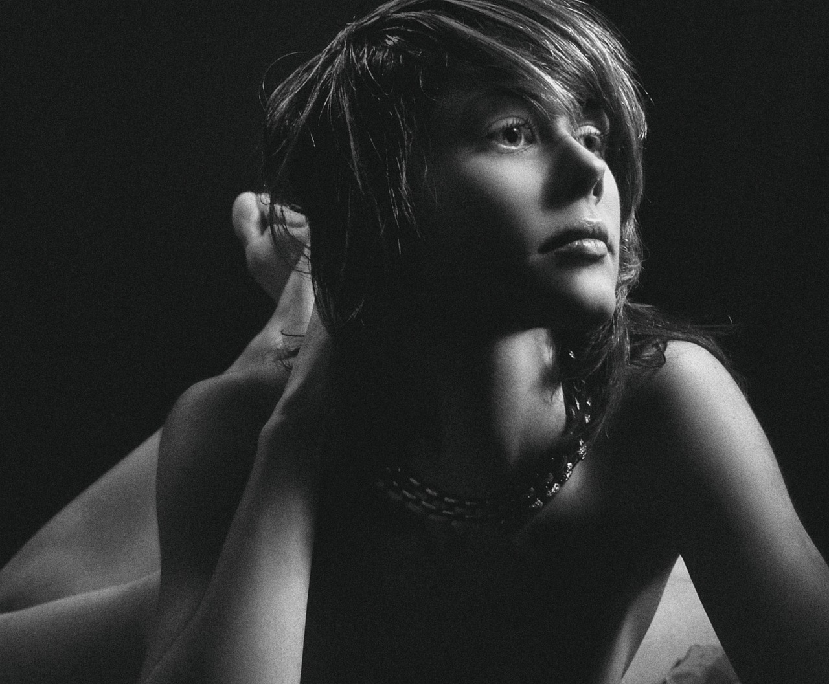



Siempre te quise
Escucharte a través de tus ojos,
sentir el escalofrío bajando de tu piel, refugiando mis sentidos
en tu cuerpo.
Siempre te quise por ser
cuando te rescaté de mis
sueños e interpreté cómo
sería tenerte.
Siempre te quise
por dejarme cubrir tu cuerpo
desnudo.
Siempre te quise por permitirme llorar frente a ti
tanto te quise que me doy cuenta de lo que siempre te
amé.
Siempre te quise por ser
exacta y equivoca, siempre
te quise por dejarme
compartir
algo más que tu corazón. Y mirarte una y otra vez,
aprendiendo de tus ojos el misterio de quererte tanto,
sentir el sonido de tus palabras que declaran flores.
Mientras los secretos
se desarman y esa impresión
de quererte y no tenerte o toda carta que se rompe sin fuerza todas esas cosas dejaron de sangrar desde el día en que empecé a observarte en medio del caos de la gente
Escucharte a través de tus ojos,
sentir el escalofrío bajando de tu piel, refugiando mis sentidos
en tu cuerpo.
jrvg
jrvallegomez@outlook.es

Slide 2







¿Te ha gustado?
Puedes ver más entrando
Aquí
Además puedes recibir powerpoints en tu correo electrónico suscribiéndote aquí:
…

